Slide 1

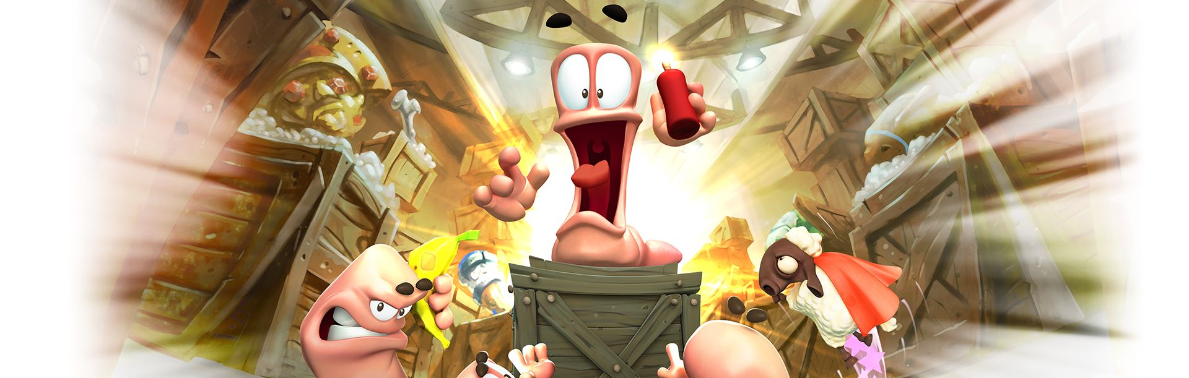

Трансформация процесса найма
на этапе скоростного роста команды с 3 до 25 человек за год

Slide 2
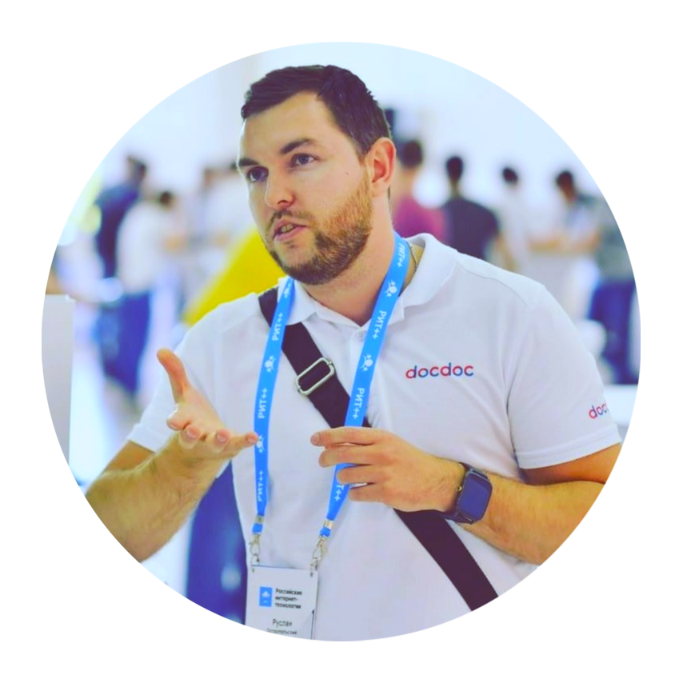
Остропольский
Руслан
Head of QA
rostropolsky@docdoc.ru
facebook.com/rusostropolsky

Slide 3
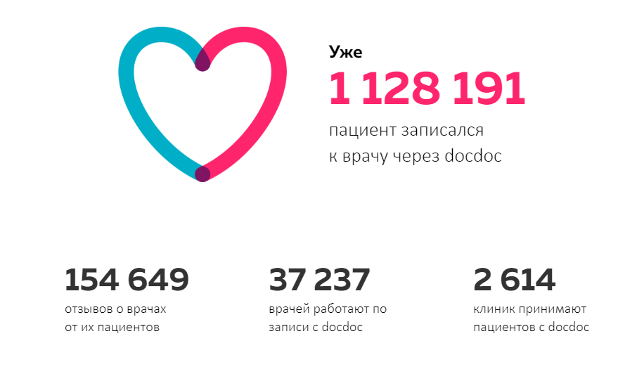
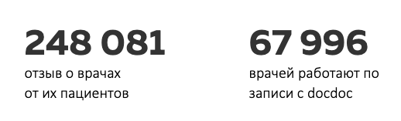

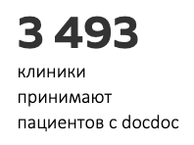
O DocDoc

Slide 4
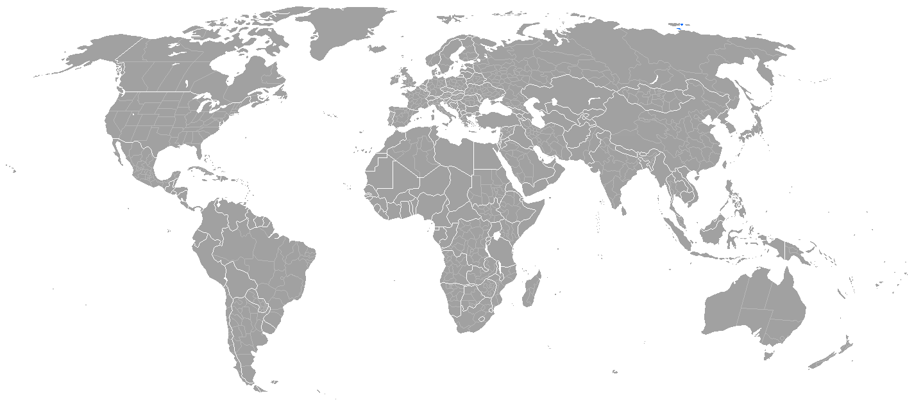
Распределенная команда
25 человек QA отдел
10 городов

Slide 5
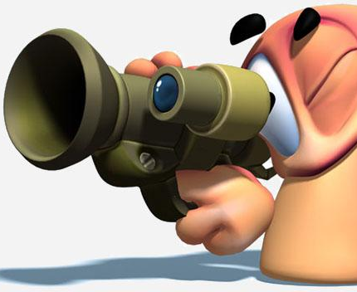
Начало
1 HR
1 QA способный собеседовать

Slide 6

Рост
нужно нанимать много (3-4 в месяц)
нужно нанимать быстро

Slide 7

Подбор нужных людей - самая актуальная задача
Длительный фокус на подбор
Военное положение
Сам себе HR
Notes:
Работа с залом - проблемы воронки? Все норм? У кого такая же?

Slide 8
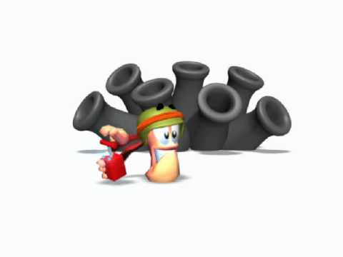
План действий
1 этап - Разместить вакансию
2 этап - Скриннинг откликов
3 этап - HR интервью
4 этап - Тестовое задание
5 этап - QA интервью
Notes:
Работа с залом - проблемы воронки? Все норм? У кого такая же?

Slide 9

Первые собеседование
Notes:
РАБОТА С ЗАЛОМ

Slide 10
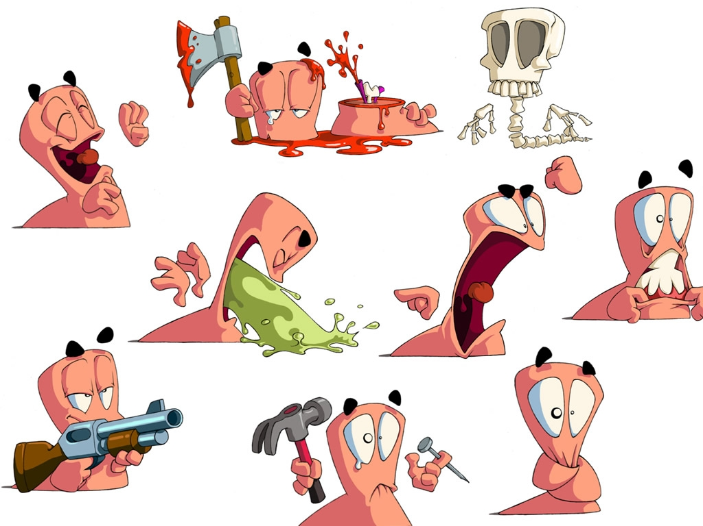
Вуду рекрутинг
Notes:
Работа с залом - проблемы воронки? Все норм? У кого такая же? РАБОТА С ЗАЛОМ

Slide 11
Вуду рекрутинг
Ценитель прекрасного — интуиция,
«я так чувствую»
Notes:
Работа с залом - проблемы воронки? Все норм? У кого такая же? РАБОТА С ЗАЛОМ

Slide 12
Вуду рекрутинг
Ценитель прекрасного — интуиция,
«я так чувствую»
Губка - перепоручаем собеседования
Notes:
Работа с залом - проблемы воронки? Все норм? У кого такая же? РАБОТА С ЗАЛОМ

Slide 13
Вуду рекрутинг
Ценитель прекрасного — интуиция,
«я так чувствую»
Губка - перепоручаем собеседования
Обвинитель - каверзные задачи, головоломки, стресс-интервью
Notes:
Работа с залом - проблемы воронки? Все норм? У кого такая же? РАБОТА С ЗАЛОМ

Slide 14
Вуду рекрутинг
Ценитель прекрасного — интуиция,
«я так чувствую»
Губка - перепоручаем собеседования
Обвинитель - каверзные задачи, головоломки, стресс-интервью
Поклонник- больше о себе,
чем «о нём»
Notes:
Работа с залом - проблемы воронки? Все норм? У кого такая же? РАБОТА С ЗАЛОМ

Slide 15
Вуду рекрутинг
Ценитель прекрасного — интуиция,
«я так чувствую»
Губка - перепоручаем собеседования
Обвинитель - каверзные задачи, головоломки, стресс-интервью
Поклонник- больше о себе,
чем «о нём»
А также - 5.фокусник, 6.Любитель животных, 7. Пустомеля, 8. Психологический опросник, 9. предсказатель судьбы.
Notes:
Работа с залом - проблемы воронки? Все норм? У кого такая же? РАБОТА С ЗАЛОМ

Slide 16

Проблемы
Плохое описание вакансии
  идут не те люди
  мало откликов

Slide 17
Проблемы
Плохое описание вакансии
  идут не те люди
  мало откликов
Поток нерелевантного резюме
  hr не понимает QA
  не срезаем лишних

Slide 18
Проблемы
Плохое описание вакансии
  идут не те люди
  мало откликов
Поток нерелевантного резюме
  hr не понимает QA
  не срезаем лишних
ТЗ не помогает
  не уникально
  не определяет применение знаний на практике

Slide 19

Успех был близко

Slide 20

Делаем правильно

Slide 21
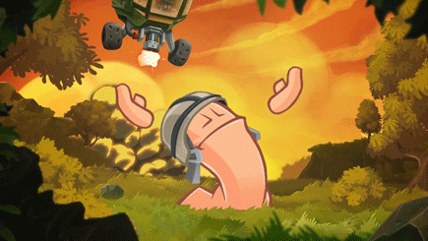
Лист целей
Описание поставленных задач перед сотрудником, предполагаемые результаты его работы и качества, необходимые для соответствия уровню компании в целом и его роли в ней
в частности

Slide 22
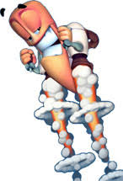
Лист целей состоит
из трех частей
основные задачи
предполагаемый результат
профессионализм кандидата

Slide 23
Пример
Основные задачи:
Планирование тестирования
Функциональное тестирование продуктов компании
Проведение различных видов тестирования
Написание и поддержание тестовой документации
Локализация и документирование дефектов
Проведение тест-анализа

Slide 24
Пример
Предполагаемый результат: (от 3 до 6 мес)
Не пропустить ни один критичный баг
Пройти все кейсы регресса максимум за 4ч
Без посторонней помощи :
  Работает в Jira
  Работает в Testrail
  Работает с API
Принесет новые методики, техники и инструменты тестирования,
которые усилят качество и скорость в тестировании на 10%

Slide 25

Профессиональные
качества
Перечислить как можно больше профессиональных навыков, которые вы ожидаете от кандидата.
Добавить в каждый лист целей от пяти до восьми пунктов, относящихся к культуре вашей компании.

Slide 26
Пример
Продуктивность: способен получать значимый результат при минимальных затратах.
Честность и добросовестность: не нарушает этические принципы.
Уверенность в себе: делает то, что правильно, а не то, что выгодно; выражается ясно и недвусмысленно.
Организованность и умение планировать: составляет планы, организует работу, формирует расписания и бюджет в эффективной, продуктивной манере; умеет правильно расставлять
Упорство: демонстрирует настойчивость и волю к достижению далеко поставленной цели.
Проактивность: действует самостоятельно, без понуканий; предлагает компании новые идеи.
Решительность: умеет быстро реагировать на ситуацию и вежливо, но твердо отстаивать свою позицию.

Slide 27
Пример
Умение сохранять спокойствие в стрессовых ситуациях: способен продолжать работу в условиях спешки или стресса.
Стратегическое мышление, воображение: умеет широкомасштабно мыслить и видеть общую картину в положительном аспекте; вовремя замечает потенциальные возможности и угрозы благодаря сравнительному анализу современных и будущих тенденций.
Творческий подход, стремление к инновациям: умеет найти новый, подчас неожиданный подход к проблемам.
Энтузиазм: демонстрирует неравнодушное и оптимистичное отношение к работе; верит в свои способности.
Трудовая этика: искренне стремится работать в полную силу и подчас даже перерабатывать, если требует ситуация; это подтверждает послужной список кандидата

Slide 28
Пример
Высокие стандарты качества: и от себя, и от подчиненных ожидает только отличных результатов.
Умение слушать собеседника: дает высказаться коллегам и учитывает их точку зрения.
Восприимчивость к критике и новым идеям: создает условия для обратной связи и спокойно реагирует на отрицательные отзывы и критику.
Коммуникабельность: четко выражает свои мысли как в устной, так и в письменной формах, не впадая в многословие; это же относится и к общению в электронной форме.
Умение работать в команде: находит общий язык как с подчиненными, так и с начальством, создавая оптимальные
Умение увлечь за собой: способен убедить коллег в правильности выбранного пути

Slide 29
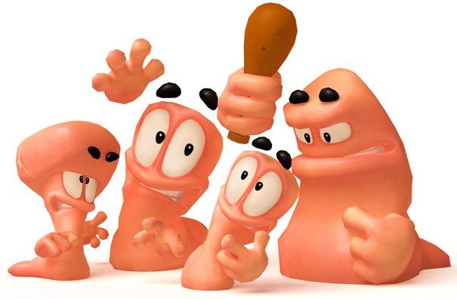
Типы сотрудников
А- талантливые люди,
с вероятностью 90% могут добиться результата доступного лишь 10% подходящих кандидатов
В - среднячки
С -лузеры

Slide 30
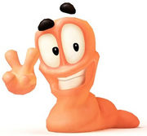
Нужны игроки типа А
Поднимите планку ожидаемых результатов как можно выше — конечно, оставаясь в пределах разумного, — и вы избавитесь от игроков В и С, одновременно привлекая игроков А дерзновенными целями, бросающими вызов их таланту.

Slide 31
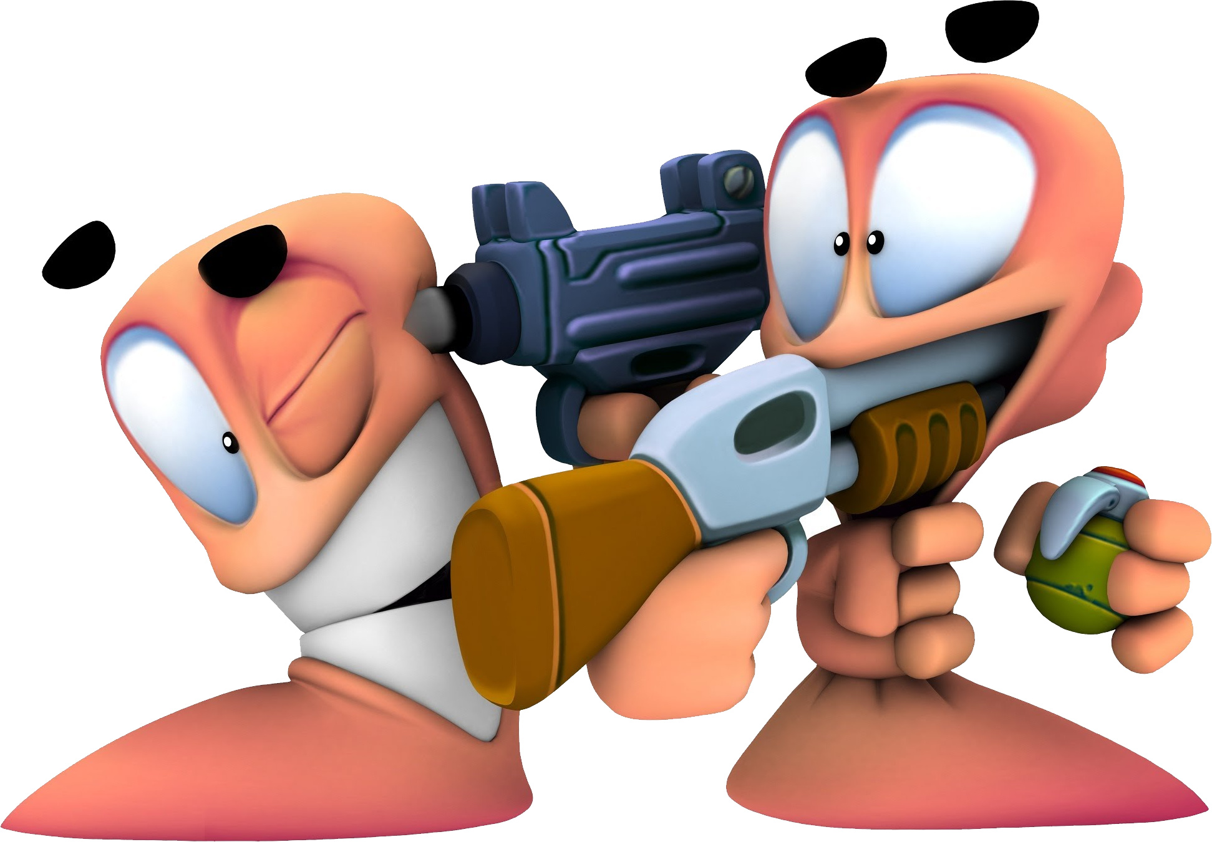
Чек-лист по целям
Правильные вопросы
Не даем себя «обмануть»
  кандидат классный, но не под наши цели/культуру
  кандидат сносит интервью

Slide 32

Итог по листу целей
Понимаем кого мы хотим нанять
Пониманием какие цели будем закрывать
Понятные критерии оценки кандидата в процессе работы
Уникальное описание вакансии

Slide 33

Добавим силы HR

Slide 34
Добавим силы HR
Обучаем HR
  Основы QA
  Разница между тестировщиком и QA
  Процессы QA

Slide 35
Добавим силы HR
Обучаем HR
  Основы QA
  Разница между тестировщиком и QA
  Процессы QA
Особенности QA в вашей компании
  Процессы разработки
  Как бывает
  Как нужно нам

Slide 36
Добавим силы HR
Обучаем HR
  Основы QA
  Разница между тестировщиком и QA
  Процессы QA
Особенности QA в вашей компании
  Процессы разработки
  Как бывает
  Как нужно нам
Совместные собеседования
  QA ведущий, HR слушает
  Ретро после собеседования

Slide 37
Добавим силы HR
Обучаем HR
  Основы QA
  Разница между тестировщиком и QA
  Процессы QA
Особенности QA в вашей компании
  Процессы разработки
  Как бывает
  Как нужно нам
Совместные собеседования
  QA ведущий, HR слушает
  Ретро после собеседования
Формируем список вопросов для HR интервью

Slide 38

Итог по HR
Понимает специфику работы QA в компании
Понимает Кто нужен
Самостоятельный первичный скрининг

Slide 39
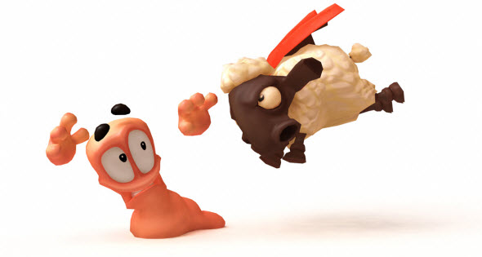
Работа с тестовым заданием

Slide 40
Работа с тестовым заданием
Критерии ТЗ
  Проверяет технологию
  Реальные практические навыки
  Не более 3-х пунктов

Slide 41
Работа с тестовым заданием
Критерии ТЗ
  Проверяет технологию
  Реальные практические навыки
  Не более 3-х пунктов
Дедлайн выполнения
  Идеально <= 30 мин
  Просим обозначить срок выполнения
  Уточнять по вопросам сразу

Slide 42
Работа с тестовым заданием
Критерии ТЗ
  Проверяет технологию
  Реальные практические навыки
  Не более 3-х пунктов
Дедлайн выполнения
  Идеально <= 30 мин
  Просим обозначить срок выполнения
  Уточнять по вопросам сразу
Решенное ТЗ
  скорость проверки
  % выполнения
  слабые зоны

Slide 43
Работа с тестовым заданием
Критерии ТЗ
  Проверяет технологию
  Реальные практические навыки
  Не более 3-х пунктов
Дедлайн выполнения
  Идеально <= 30 мин
  Просим обозначить срок выполнения
  Уточнять по вопросам сразу
Решенное ТЗ
  скорость проверки
  % выполнения
  слабые зоны
Сохранять историю решений
в резюме кандидата

Slide 44

Итог по тестовому заданию
Видим навыки, знания кандидата
Умение применять на практике эти навыки
Срезаем неподходящих кандидатов
Экономим время технического интервью
Notes:
Как ставить оценку
Цель серий интервью - выявить качества кандидата и сравнить их с листом целей данной роли.
Максимальное совпадение = 10 баллов.
По сути, наш лист целей - является чек-листом для выставления оценки кандидату.
А его навыки и собранная информация, служит для сравнения и для корректировки оценки.
Оценка не должна ставиться по внутренним ощущениям - смотрим на лист целей (при необходимости дорабатываем его, если поняли что, что-то упустили)
Нам не важно, какой кандидат круто в чем-то, важно насколько он подходит под наши цели.

Slide 45

Разделяем QA интервью
Тех.интервью
Интервью с руководителями

Slide 46
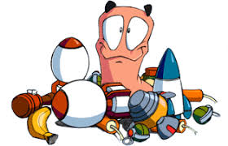
Тех. интервью

Slide 47
Тех. интервью
Работа с тех.заданием
  вопросы по выполнению
  готовый фидбэк по выполнению
  разбор с кандидатом

Slide 48
Тех. интервью
Работа с тех.заданием
  вопросы по выполнению
  готовый фидбэк по выполнению
  разбор с кандидатом
Технические вопросы
  Инструменты
  Кейсы применения
  Hard skills

Slide 49
Тех. интервью
Работа с тех.заданием
  вопросы по выполнению
  готовый фидбэк по выполнению
  разбор с кандидатом
Технические вопросы
  Инструменты
  Кейсы применения
  Hard skills
Практическое применение,
а не только знание теории
  задание в онлайн режиме
  структура и логика выполнения
  выход за рамки задания

Slide 50
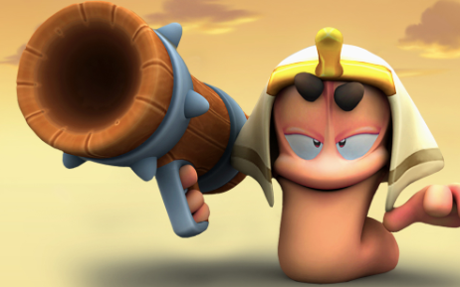
Итог по тех. интервью
Видим навыки, знания кандидата
Умение применять на практике эти навыки
Срезаем неподходящих кандидатов
Экономим время финального интервью

Slide 51

Интервью с руководителем

Slide 52
Интервью с руководителем
Soft skills

Slide 53
Интервью с руководителем
Soft skills
Понимание процессов QA/
разработки

Slide 54
Интервью с руководителем
Soft skills
Понимание процессов QA/
разработки
Выявляем суть
  расскажи подробнее
  опиши свою роль в этом процессе
  проблемы/решения
  сильные/слабые стороны
  командная игра

Slide 55
Интервью с руководителем
Soft skills
Понимание процессов QA/разработки
Выявляем суть
  расскажи подробнее
  опиши свою роль в этом процессе
  проблемы/решения
  сильные/слабые стороны
  командная игра
Продажа компании
  Раскрываем историю через себя/кейсы
    как пришли
    в чем сомневались
    кто проводил собеседование
    успехи и рост
  Мотивация от желаний кандидата
  Сильный кандидат выбирает компанию, а не вы его

Slide 56

Тревожные признаки

Slide 57
Тревожные признаки
кандидат старается опустить упоминание о своих ошибках
отвечает слишком пространно и многословно
приписывает себе чужие заслуги
плохо отзывается о прежних коллегах

Slide 58
Тревожные признаки
самые важные для кандидата люди не поддерживают его перемены в жизни
кандидат больше замотивирован
на деньги и выгоды, чем на специфику работы как таковой
кандидат зациклен на себе
слишком сильно пытается показать, что он эксперт

Slide 59
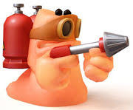
Тревожные признаки
Полная картина о кандидате
Сбор контактов для рекомендаций

Slide 60

Интервью с рекомендателем

Slide 61
Интервью с рекомендателем
Как строить
— Список вопросов с предыдущих этапов
— Вопросы - любопытство - что? как? расскажите подробнее?
— Умение услышать и понять сигналы риска

Slide 62
Интервью с рекомендателем
Как строить
— Список вопросов с предыдущих этапов
— Вопросы - любопытство - что? как? расскажите подробнее?
— Умение услышать и понять сигналы риска
Список рекомендателей
Расширяем список рекомендателей - не только прямой руководитель, но и подчиненные, коллеги, пробиваем свою сеть контактов, клиенты - партнёры данного сотрудника (чем шире, тем лучше)

Slide 63

Итого рекомендаций
Собрать больше информации о кандидате
Снижение рисков
Развеивание сомнений/вопросов

Slide 64

Выстрел в 10-ку:
Решаем кто будет принят
Выбор - сбор фактов, необходимых для того, чтобы решить отвечает ли квалификация кандидата (что он может сделать) и его воля ( что он хочет сделать) вашему листу целей.

Slide 65
Выстрел в 10-ку:
Решаем кто будет принят
Нам нужно совпадение воли и цели не ниже 8-10
Сравниваем каждый параметр важный нам по 10 бальной шкале

Slide 66
Новая воронка
Лист целей
Формирование вакансии
HR интервью
Техническое задание
Тех.интервью
Интервью с руководителем
Сбор рекомендаций
Notes:
Работа с залом - проблемы воронки? Все норм? У кого такая же?

Slide 67

Дополнительно
Давать сразу развернутую обратную связь по окончанию интервью
    Плюсы кандидата
    Минусы кандидата
    Не обобщаем, опираемся на нашу компанию и цели
    Сообщать об отказе в 100% случаях (сразу/после если думаем)

Slide 68
Дополнительно
Резерв статус
Ключевые вопросы в начало собеседования
Держать тайминг собеседования
  обговоренные рамки на старте
  формат собеседования

Slide 69

Итоги
Каждый этап имеет свои цели
HR понимает QA
ТЗ реально помогает
Не тратим время на лишние собеседования

Slide 70

Вопросы?

Slide 71

Спасибо
за внимание!
rostropolsky@docdoc.ru
facebook.com/rusostropolsky

